Slide 1
数据管理平台方案
Data management platform scheme

Slide 2
CONTENTS
PART 01
PART 02
PART 03
PART 04
方案概述
平台功能
方案预算
产品报价

Slide 3

PART 01
方案概述
专注预制<>筑梦未来

Slide 4
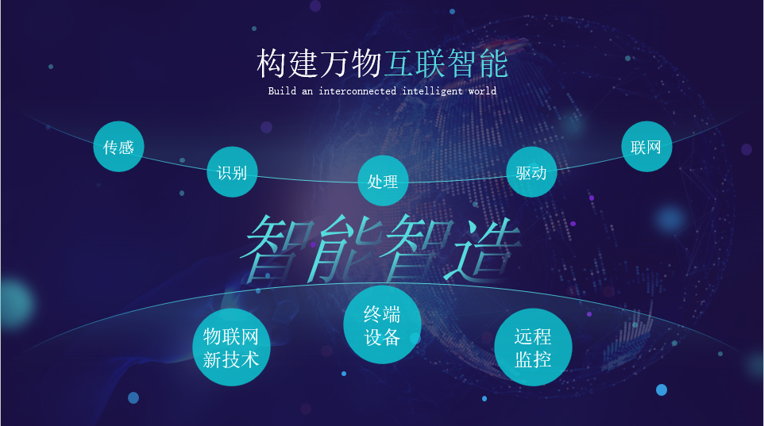
1、方案概述
概述
智能制造 - 粗放式生产模式转变为精益生产模式。
物联网与新一代信息技术融合，为智能制造提供数据支撑
整合各工厂设备及生产线一线数据，搭建基于工业互联网的数据中心

Slide 5
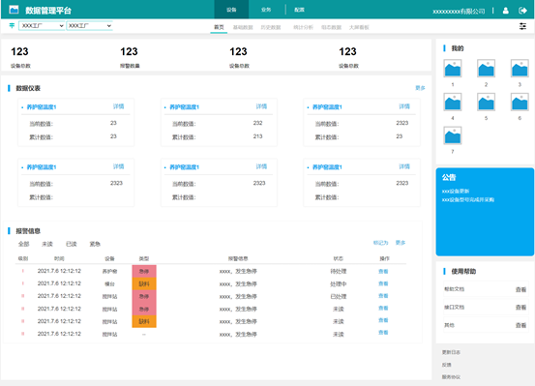
1.1 方案目标
01
通过边缘终端采集各工厂内关键设备数据（基本信息及关键工艺参数等）
02
存储并展示所有接入的设备数据
03
通过手持终端及设备标识，实时获取设备数据
04
基于原始数据，通过数学运算与逻辑运算计算经过处理的统计数据；
05
数字工厂：通过图形、三维模型等展现方式可视化展示工厂情况

Slide 6
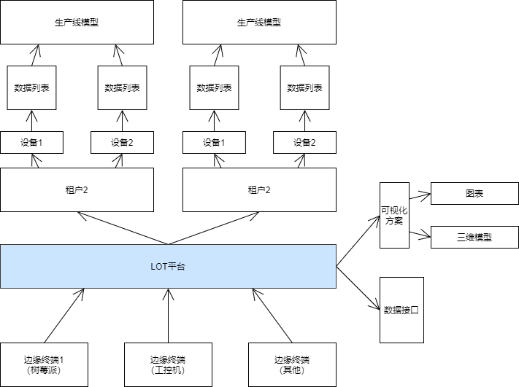
1.2 方案整体框架1
整体架构图

Slide 7
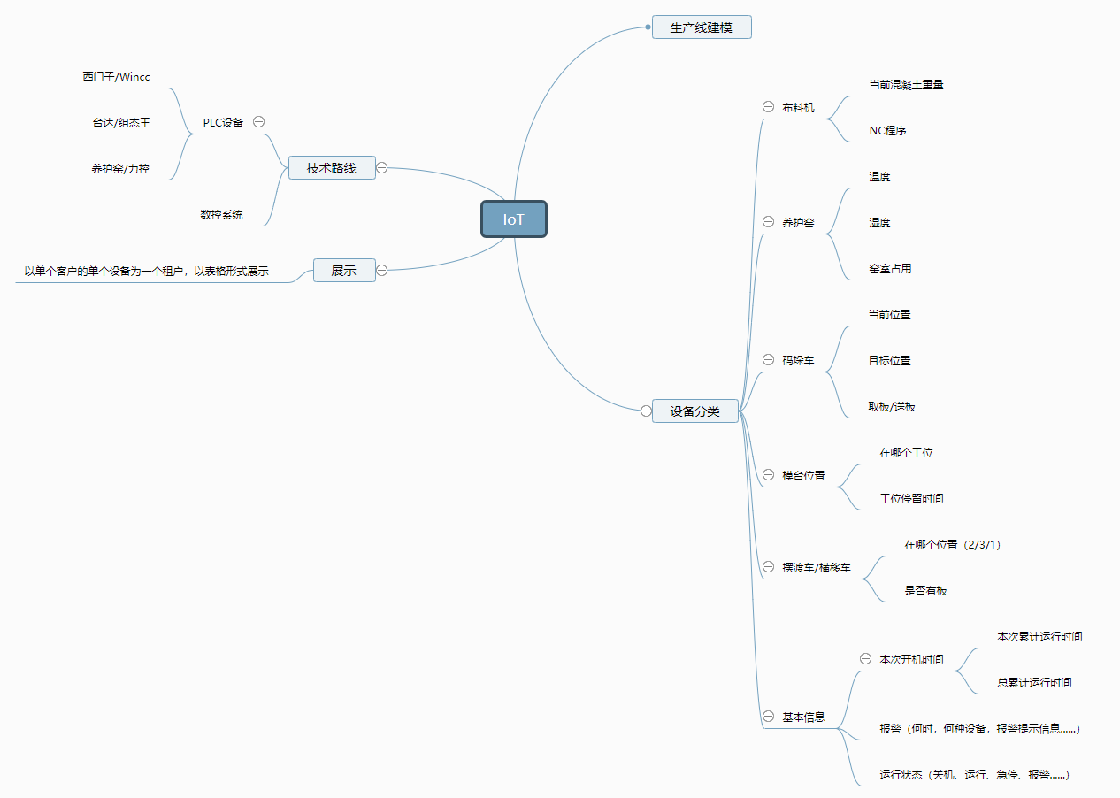
1.2 方案整体框架2
整体框架

Slide 8
PART 02
平台功能
专注预制<>筑梦未来

Slide 9
2、平台功能
数据管理平台功能
功能模块 | 功能说明 | 备注
数据采集 | 采集各工厂内设备的原始数据 转换为内部数据标准并发送至数据管理科 | 基础模块
数据管理 | 存储与展示所有数据 | 基础模块
可视化展示 | 以图形等方式可视化展示数据 | 可选模块
数据接口 | 对外提供数据接口 | 可选模块

Slide 10

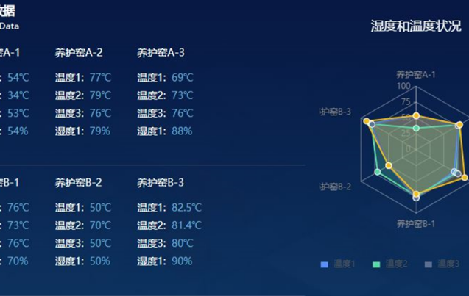
2.1 数据采集
1、通过组态软件（WinCC、力控、组态王）转存数据至数据库，定期获取设备数据
2、通过物联网关，读取PLC变量，存储至第三方云端数据库。
3、基于树莓派微型电脑，开发直接读取PLC变量的标准程序，采集关键设备数据

Slide 11
设备 | 数据 | 类型 | 单位 | 示例
通用 | 设备开机状态 | 整型 | --- | 1：开机 0：关机
 | 运行状态 | 整型 | --- | 1：正常 0：急停
 | 运行时间 | 整型 | 秒 | 100S
 | 报警信息 |  | --- | 不同值对应不同报警信息，会给出对应信息表
移动模台位置 （以工位为参考） | XX工位当前模台号 | 整型 |  | 每个工位一个固定的变量
 | XX工位当前状态 | 整型 |  | 0：停止 ； 1：前进中 ； 2：后退中
 | xx工位模台停留时间 | 整型
码垛车 | xx养护窑xx行xx列 当前状态 | 整型 |  | 0：停止 ； 1：入窑中 ；2：出窑中
 | xx养护窑xx行xx列 模台号 | 整型 |  | 每个工位一个固定的变量
 | xx养护窑xx行xx列停留时间 | 整型 | 秒
养护窑 | xx生产线xx养护窑xx列 总设定蒸养时间 | 秒
 | xx生产线xx养护窑xx列 养护阶段 | 整型 |  | 不同值对应不同阶段，会给出对应信息表
 | 开始蒸养时间 | 整型 | 年-月-日-时-分-秒 | 两个方案： 1.总共给6个变量，分别代表 年、月、日、时、分、秒。 2.给出一个整型数字，代表养护开始时间距离一个固定时间经过的时间。
 | xx生产线xx养护窑xx列温度1 当前温度 | 浮点型 | 摄氏度
 | xx生产线xx养护窑xx列温度2 当前温度 | 浮点型 | 摄氏度
 | xx生产线xx养护窑xx列温度3 当前温度 | 浮点型 | 摄氏度
 | xx生产线xx养护窑xx列湿度 当前湿度 | 浮点型 | 摄氏度
 | xx生产线xx养护窑xx列 设定温度 | 浮点型 | 摄氏度
 | xx生产线xx养护窑xx列 加热状态 | 整型 |  | 百分数
 | xx生产线xx养护窑xx列 冷却状态 | 整型 |  | 百分数
 | 总进行时长 | 整型 | 秒
 | 总剩余时长 | 整型 | 秒
布料机 | 未布料重量 | 整型 |  | 需要布料机知道当前所生产版型所需重量
 | 布料后重量 | 整型 |  | 需要布料机知道当前所生产版型所需重量
 | 当前重量 | 整型
横移车 | 当前所在工位 | 整型
 | 目标工位 | 整型
 | 有无模台 | 整型 |  | 1：有模台 0：无模台
预计采集的设备及数据

Slide 12
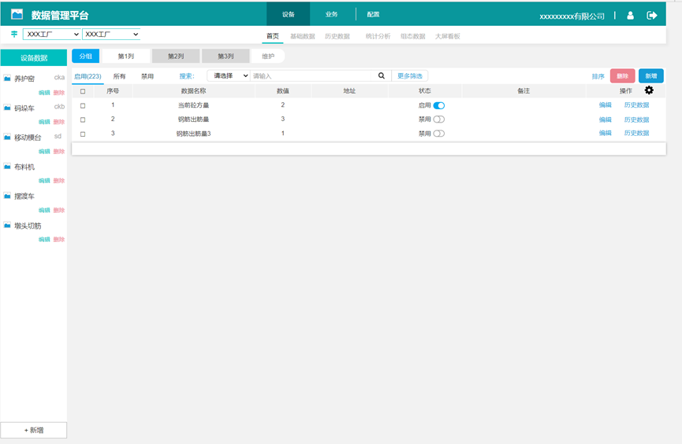

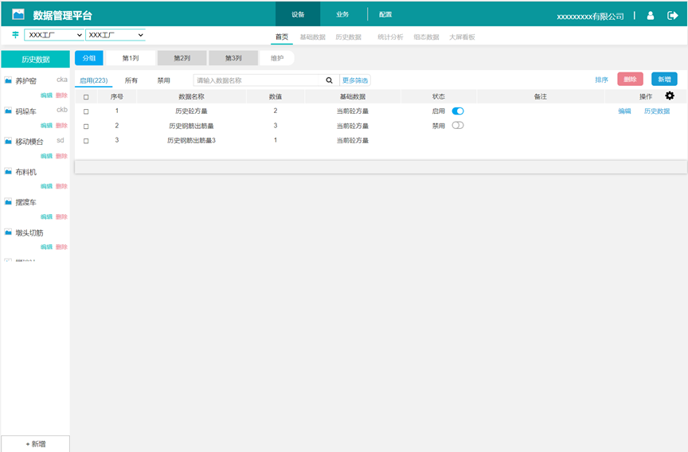
2.2 数据管理
根据采集的基础数据，通过逻辑运算、数学运输等方式，得到统计数据。

Slide 13
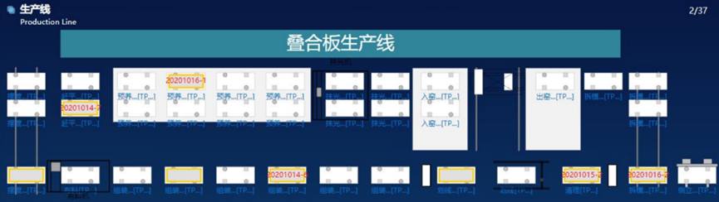
2.3 可视化大屏
模台位置
1
2
3
功能描述：
建议识别公共工位：
所需硬件：
通过位置传感器识别模台进入与离开信号，判定工位是否存在模台
1个码垛车工位、2个摆渡车、1个布料工位
RFID读写器、RFID标签、物联网关

Slide 14
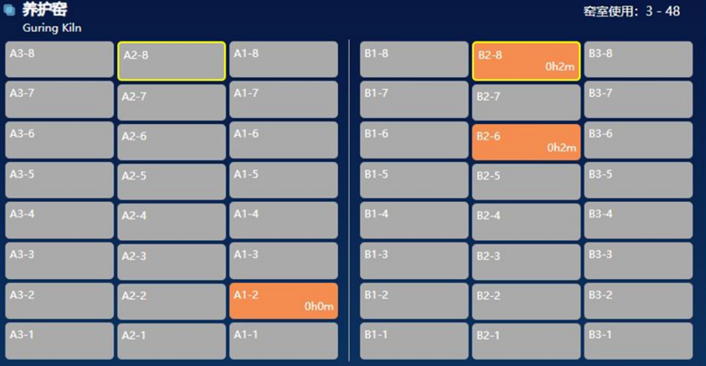
2.3 可视化大屏
养护窑占用
功能描述：
通过码垛车入窑与出窑动作判定模台进入或离开窑室的模台编号及时间，各窑室的养护时间及占用情况。
所需硬件：
物联网关

Slide 15

2.3 可视化大屏
养护参数
功能描述：
读取养护窑的各列温度传感器及湿度传感器的当前数值及历史数据
所需硬件：
物联网关

Slide 16

2.4 数据接口
两种传输方式对比
接口形式提供设备数据
对比项 | 方式1 | 方式2
开发工作 | 甲方调取我方接口获取数据 | 甲方提供数据接口，我方推送数据
实时性 | 甲方确定获取数据的时间间隔 实时性较差 | 数据发生变化时推送数据 实时性强
接口规范 | 我方提供接口文档 | 甲方提供接口文档
方式一
我方系统提供数据接口，甲方调用我方接口获取设备数据
方式二
甲方提供数据接口，我方推送设备数据，甲方提供接口文档。

Slide 17
PART 03
方案预算
专注预制<>筑梦未来

Slide 18
3、方案预算
模块 | 开发人数 | 开发周期 | 开发单价 | 价格
数据采集模块 | 2 | 30 | 1000 | 120,000
数据管理模块 | 2 | 30 | 1000 | 90,000
数据通信模块 | 1 | 10 | 1000 | 10,000
合计 |  |  |  | 220,000

Slide 19
PART 04
产品报价
专注预制<>筑梦未来

Slide 20
4、产品报价
模块 | 用途 | 配置 | 数量 | 单位 | 单价(元) | 备注
数据采集模块 | 模台位置 | 物联网关 | 1 | 台 | 5,000 | RFID读写器及RFID标签报价均为单价，根据实际配置数量确定总价
 |  | RFID读写器 | 若干 | 台 | 1,000
 |  | RFID标签 (耐高温+抗金属) | 若干 | 个 | 20
 | 养护窑各窑室占用 | 物联网关 树莓派 | 1 | 台 | 5,000
 | 养护窑温湿度 | 物联网关 | 1 | 台 | 5,000
 | 软件 | -- | 1 | 套 | 10,000
数据管理模块 | 存储、处理、展示数据 | 数据看板 | 1 | 套 | 20,000 | 不含大屏硬件
数据通信模块 | 对外提供设备数据 | 数据接口 | 1 | 套 | 10,000 | 见2.3
网络通信 | 传输设备数据 | 建议通过有线网络将RFID读写器与设备连接 | 若干 | - | 甲方负责 | 我方提供技术支持

Slide 21

专注预制 筑梦未来
微信公众号

